Slide 1

ČESKÉ VYSOKÉ UČENÍ TECHNICKÉ Fakulta elektrotechnická Studentova Berlička III - import dat z KOSu
Jan Langer
Bakalářské práce
Vedoucí práce: Ing. Jiří Chludil | Oponent: Ing. Michal Valenta, Ph.D.
Notes:
Dobrý den,
Vážená komise, dovolte abych vám představil svou bakalářskou práci
s názvem Studentova Berlička tři, import dat z KOSu

Slide 2
Živá ukázka
Aplikaci si můžete během prezentace prohlédnout na testovacím serveru:
http://kos.janlanger.cz
Uživatelské jméno: statnice
Heslo: statnice
Notes:
Během prezentace si můžete administrační rozhraní aplikace prohlédnout . Najdete jej na adrese …, přístupové jméno a heslo je statnice.

Slide 3
Problémy předchozí verze
Import dat není automatický
Data se importují jen na začátku semestru
Nelze aktualizovat pouze část dat
Studentova Berlička do datových tabulek zapisuje změny, které se v aplikaci provádějí
Problematický přístup k datům z rozšíření Berličky
Notes:
Studentova Berlička je systém, který slouží k podpoře výuky na cvičeních. Takový typ systému samozřejmě potřebuje získávat data o rozvrhu studentů z univerzitního systému KOS, SB je získává z předzpracovaného exportu části KOSu v XML.
Problémem řešení získávání rozvrhových dat v současné verzi SB ej především to, že import se provádí ručně a pouze jednorázově na začátku semestru.
Jakákoliv změna, které je poté provedena v KOSu nebo jiném systému se už ve SB neprojeví.
Protože aplikace využívá importované data a aktivně je mění, nelze ani provést například aktualizaci části dat, třeba informací o studentech. Mohli bychom tím přepsat provedené změny.
Studentova Berlička je v současné době připravována od základů znovu ve formě modulárního systému a pro tuto novou verzi bylo potřeba připravit nové řešení importu.

Slide 4
Cíl práce
Připravit řešení importu dat z KOS pro novou Studentovu Berličku a příbuzné aplikace
Nové řešení by mělo řešit problémy předchozí verze:
Pravidelná automatická aktualizace
Správa revizí a sledování změn v datech
Možnost částečné aktualizace
Univerzální rozhraní
Notes:
Cílem mojí práce bylo toto řešení připravit, včetně vyřešení části nebo všech problémů verze předchozí.
Nové řešení by tedy mělo data získávat pravidelně a automaticky, umožnit správu revizí a sledování změny v datech.
Taktéž musí umožnit přístup k datům z rozšiřujících modulů SB, tedy používat standardizované komunikační rozhraní.

Slide 5
Zdrojová data
XML export z KOS – rz.xml
Problematická struktura
Chybějící data
Neexistuje oficiální dokumentace
Datové typy je nutné rozpoznávat „za běhu“
Špatné pořadí závislých dat
Nelze automaticky rozpoznávat závislosti
Notes:
Aplikace získává data o rozvrhu z existujícího exportu části KOSu v XML – rz.xml, který slouží primárně ke generování rozvrhů. Práce s tímto souborem a jeho import do podoby databázových tabulek s sebou nese řadu problémů. V první řadě k němu neexistuje oficiální dokumentace, čili veškeré informace o struktuře dat a typech je nutné získávat za běhu. V tomto směru mi byla velkým pomocníkem práce KOS API Jakuba Jirůtky z minulého roku, ve které zpracoval přehled atributů a jejich významu v rz.xml.
Další problémy skýtá kontrola referenčních závislostí. Data v exportu nejsou seřazena v pořadí podle svých závislostí a některé záznamy, na které je z jiných míst odkazováno, v exportu dokonce chybí, takže je nutné najít kompromis mezi stoprocentním splněním závislostí a množstvím dat, které je nutné zahodit. Samotnou definici závislostí je v podstatě nemožné rozpoznat automaticky z XML souboru kvůli lišícím se názvům identifikátorů.

Slide 6
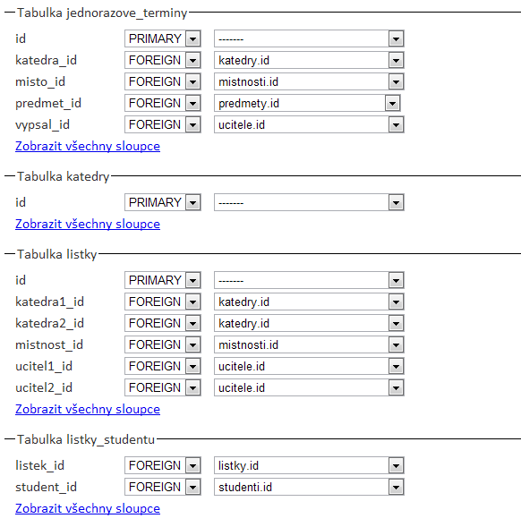
Definice referencí
Notes:
Z těchto všech důvodů je v aplikaci možné nastavit úroveň kontroly referenčních závislostí během importu.
Jak vidíte na obrázku, pro každou tabulku je možné definovat které atributy jsou cizími klíči z jiných tabulek,
které jsou primárním klíčem tabulky a je také možné definovat databázový index pro urychlení vyhledávání.

Slide 7
Verzování dat, hlídání změn
Každá klientská aplikace může přistupovat k více různě definovaným revizím dat
Revize nemusejí obsahovat všechna data, která jsou v rz.xml
Nutná kontrola konzistence
Možnost definovat strategii aktualizace jednotlivých tabulek v revizi
Notes:
Každá klientská aplikace může prostřednictvím svého rozhraní přistupovat k více revizím dat. Přepnutí tohoto kontextu může být provedeno i několikrát během komunikace.
Jednotlivé revize mohou také obsahovat jen část hlavní databáze získané z XML, jen některé tabulky, které mohou být navíc omezeny podmínkou. Je tak možné zpřístupnit aplikaci jen data, která jsou pro ni relevantní.

Slide 8
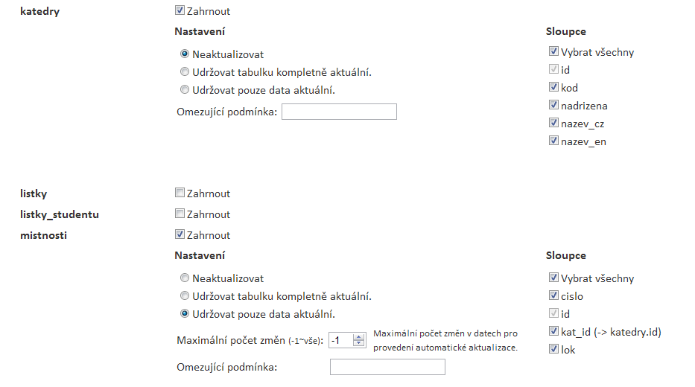
Definice revize
Notes:
Takto vypadá formulář definice nové revize.
Uživatel si zde volí jednotlivé tabulky a jejich nastavení, které chce do vytvářené revize vložit. Každá tabulka v revizi má definovanou strategii aktualizace, které se spouští vždy po získání nových dat z XML. Tabulka může zůstat v původní podobě – neaktualizovat se, může být aktualizována včetně struktury, nebo mohou být aktualizována pouze data v ní. Při výběru poslední možnosti je možné navíc nastavit maximální počet změněných řádků pro provedení automatické aktualizace, v opačném případě, nebo pokud dojde ke změně struktury, není aktualizace provedena a administrátor klientské aplikace je upozorněn. Tímto způsobem je možné zabránit nekontrolované změně dat.
Je možné z revize vyjmou i nepotřebné sloupce tabulek. Při výběru sloupce, který je cizím klíčem do jiné tabulky je uživatel zároveň vyzván k přidání také odkazované tabulky do revize.

Slide 9
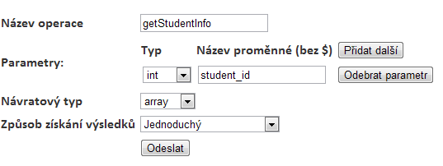
Komunikační rozhraní aplikace
Technologie webových služeb - SOAP
Každá klientská aplikace si definuje vlastní metody webové služby
Definice názvu, parametrů, datových typů a formátu získaných výsledků
Notes:
Přístup klientských aplikací je realizován prostřednictvím technologie webových služeb – protokolu SOAP.
Každý klient si samostatně definuje metody webové služby – její název, parametry a datové typy. Webové služba umožňuje při typy formátu získaných výsledků – jednoduché pole indexované od nuly, pole indexované nějakým klíčem – nejčastěji primárním klíčem. Poslední možností je získání jen jedné hodnoty, která slouží především při použití nějaké agregační funkce v SQL.

Slide 10
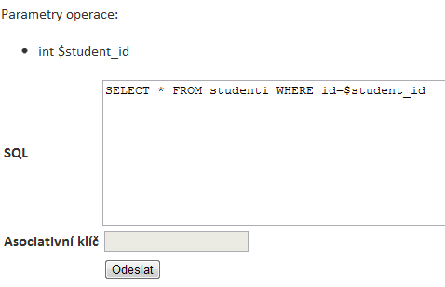
Komunikační rozhraní aplikace
Definice SQL dotazu, který se má při volání metody provést
Může se lišit vzhledem k revizi
Notes:
Druhým krokem definice metody webové služby je definování SQL dotazů, který se provede při jejím volání. Tento dotaz se může lišit mezi jednotlivými revizemi, které můžou mít odlišnou strukturu tabulek. V této fázi se také definuje zmíněný asociativní klíč.

Slide 11
Závěrem
Aplikace je připravena k nasazení
Otestována s testovacími klienty
Propojení s reálnými aplikacemi v nejbližších měsících
Notes:
V tuto chvíli je aplikace dokončena a připravena k nasazení. V průběhu vývoje jsem ji několikrát vyzkoušel s testovacími klienty, bohužel ale nedošlo k otestování a propojení s reálnou aplikací kvůli zpoždění spolupracujícího týmu. K tomu by mělo dojít během letního semestru.

Slide 12
Děkuji za pozornost
Notes:
Děkuji za pozornost

Slide 13
Posudky
Zjistí externí aplikace (např. SB), že došlo ke změně dat ve zvolené verzi revize?
V současné době webová služba tuto informaci neposkytuje, nicméně její přidání je v plánu ještě před ostrým spuštěním.
Čím si vysvětlujete větší časovou prodlevu při práci s uživatelským rozhraním aplikace?
Generování rozsáhlejších stránek (např. definice indexů, porovnání revizí) vyžaduje intenzivní komunikaci s DB
Vlastní režii má také použitý aplikační framework (Nette) – především pro formuláře
Samotný testovací server je dost zatížený

